Slide 1
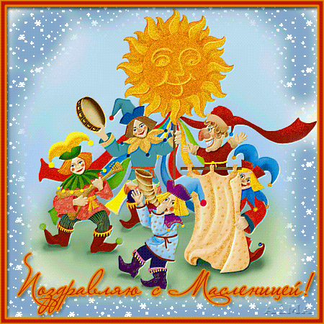
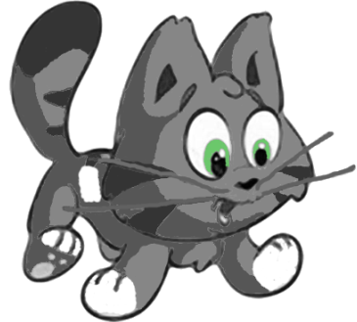
Муниципальное казённое дошкольное образовательное учреждение детский сад № 15
Воспитатель: Морозова Л.В.
ВЕСЕЛАЯ ЯРМАРКА

Slide 2
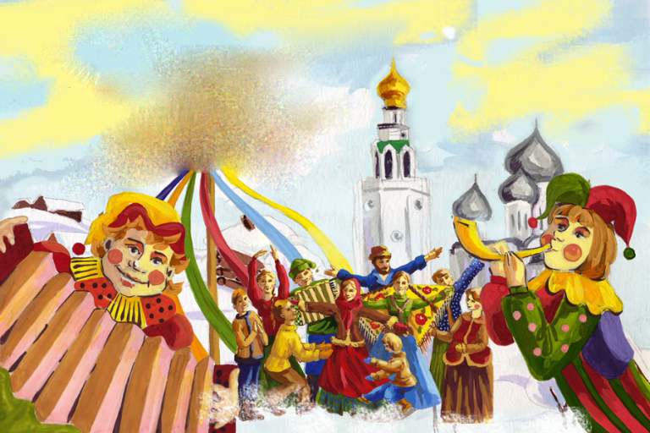

Slide 3
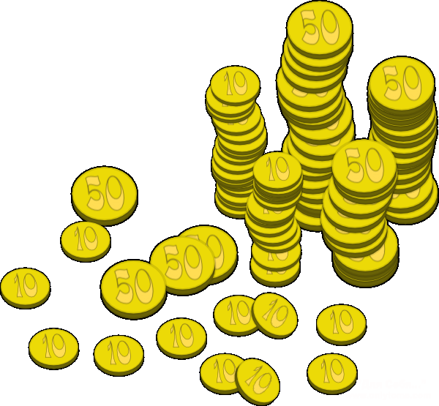
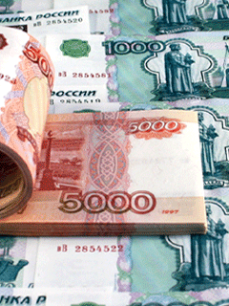
Бывают они медные,
Блестящие, бумажные,
Но для любого из людей,
Поверьте, очень важные!
Деньги,
монеты

Slide 4
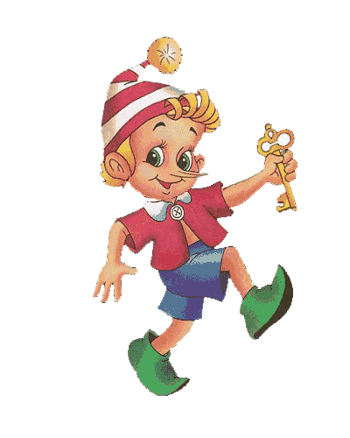
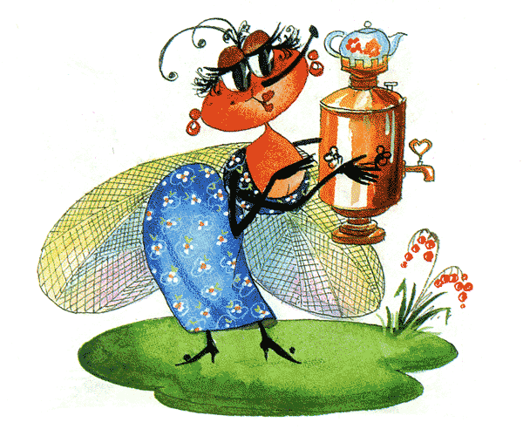
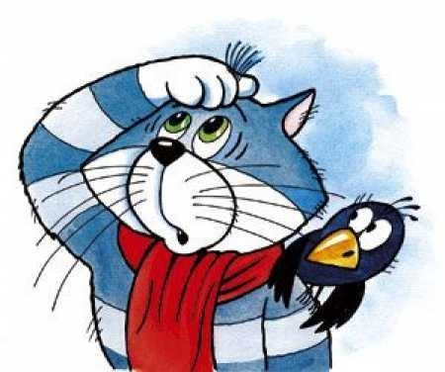
Назовите героев сказок, мультфильмов, которые покупали, продавали, менялись, собирали или копили деньги

Slide 5
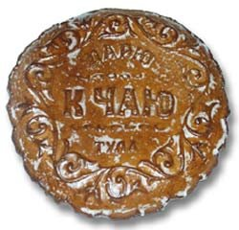
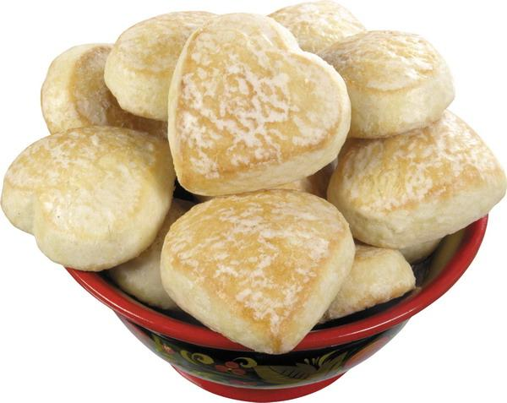
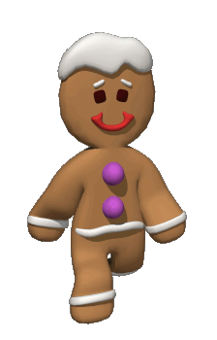
Пришла Муха на базар
Покупать себе товар.
Пряники расписные,
Мятные, ароматные!
К чаю душистому
Угощенье знатное!

Slide 6
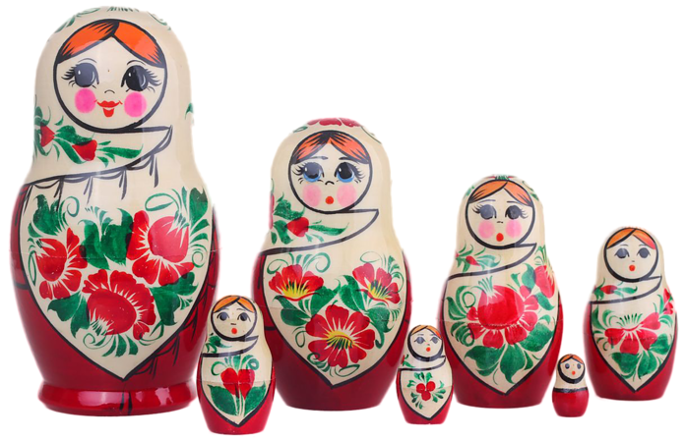
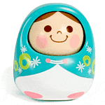
Наши матрешки – загляденье,
Всем гостям на удивление.
Только их поставишь в ряд –
Будут петь семь дней подряд!

Slide 7
Я мед душистый поставляю,
Всех зверей я им снабжаю.
Ценился мед во все века,
Везли его издалека.
Продукт для взрослых и детей.
Вкус лета в нем, цветов, полей!

Slide 8
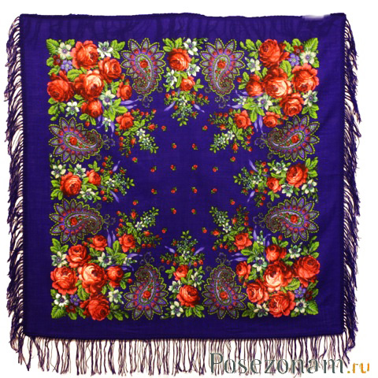
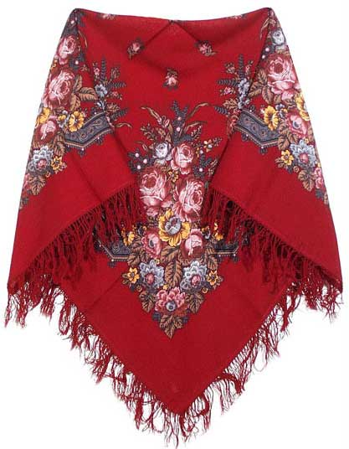
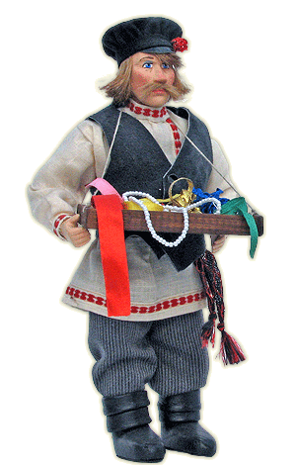
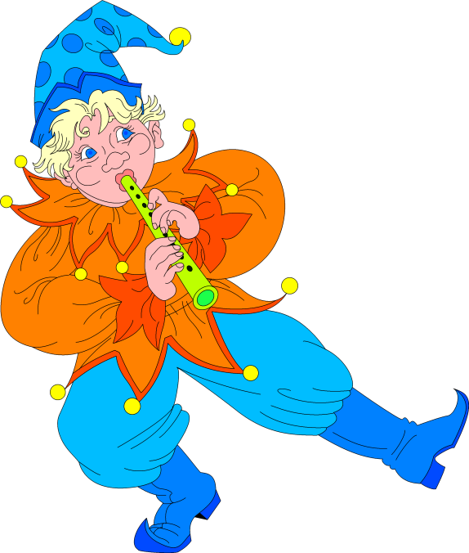
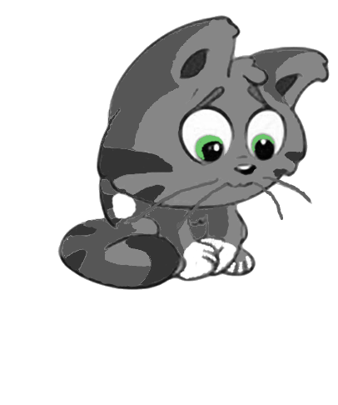
Вот платочки расписные,
Уголочки золотые,
По краям узоры
Привлекают взоры.

Slide 9
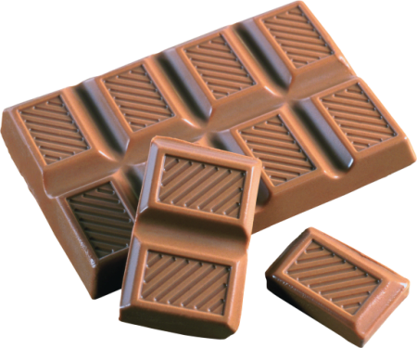
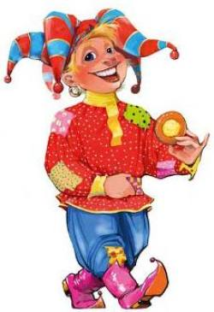
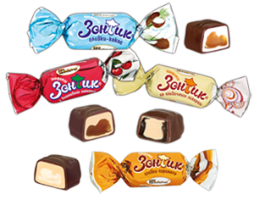
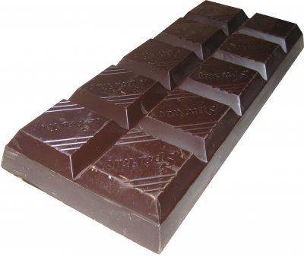
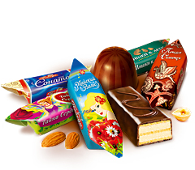
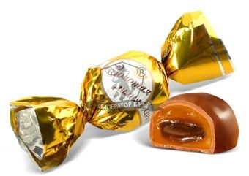
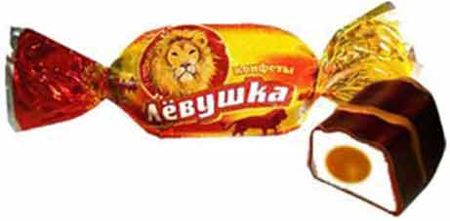
Покупайте сладости
Для ребячьей радости!
Дети любят мармелад,
Шоколадные конфеты,
Торты, слойки и печенье,
Крем, домашнее варенье
И хрустящие орешки, –
Будут рады сладкоежки.

Slide 10
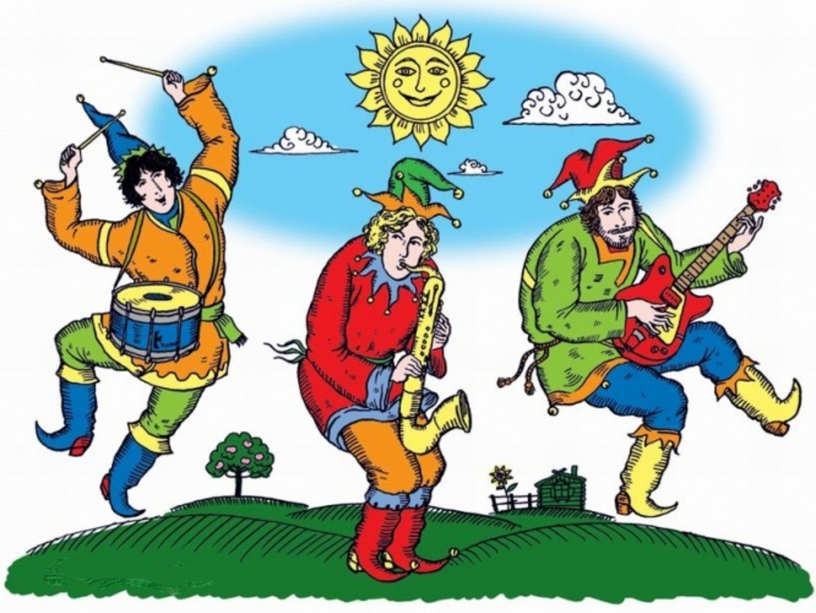
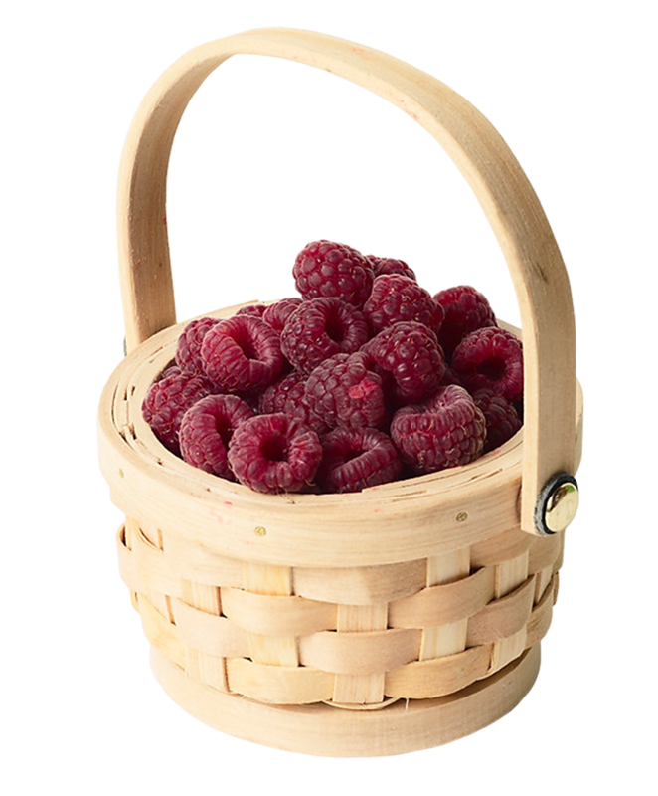
Вкусная, душистая,
Сладкая – не кислая,
Спелая малина,
Целая корзина!
Вы малину покупайте,
Скидку вы не прозевайте!

Slide 11
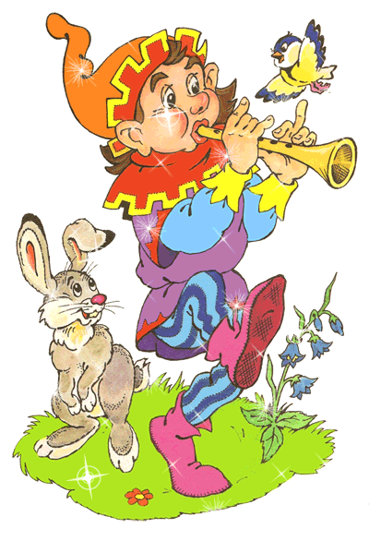
Мы – веселые ребята,
Мы – ребята просто класс!
Пусть же музыка играет,
Спляшем мы кадриль сейчас!

Slide 13
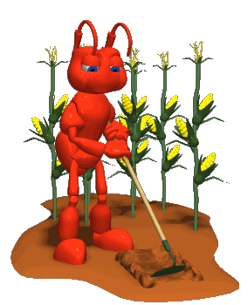
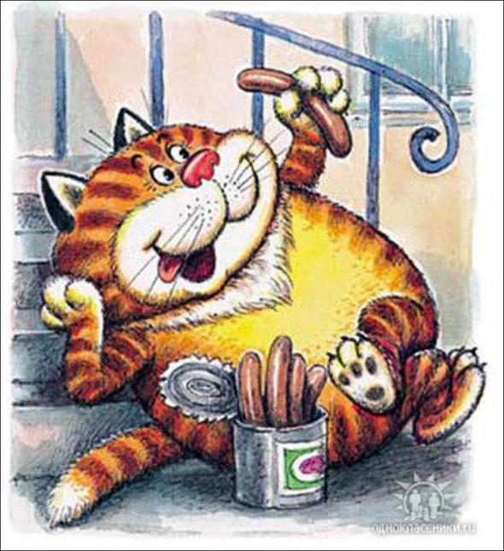
ТРУДОЛЮБИВЫЙ
ЛЕНИВЫЙ

Slide 14
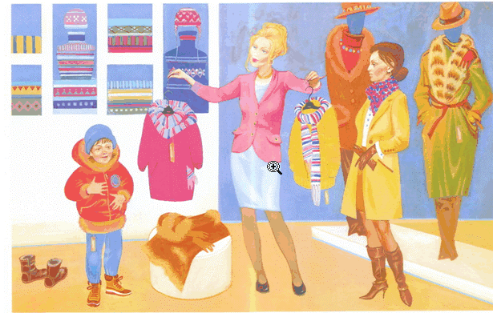
ПРОДАВЕЦ
ПОКУПАТЕЛЬ

Slide 15
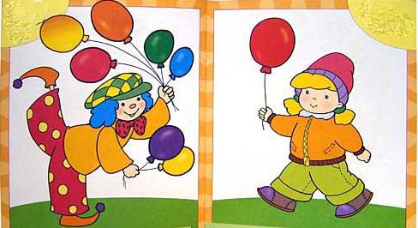
МНОГО
МАЛО

Slide 16
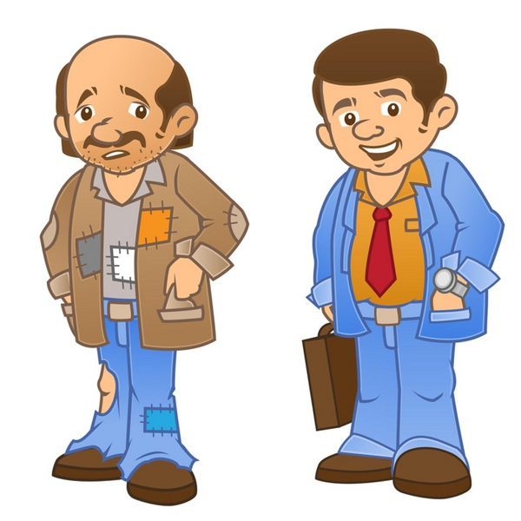
богатый
БЕДНЫЙ

Slide 17
дорого
ДЕШЕВО

Slide 18
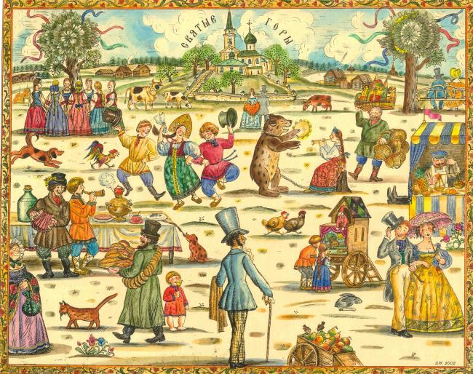
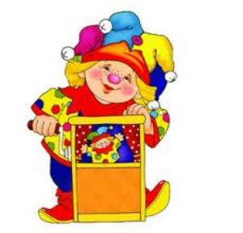
ДОХОД
РАСХОД
ОПТ
РОЗНИЦА
ТРАТИТЬ
КОПИТЬ

Slide 19
Ярмарку мы закрываем
И на чай всех приглашаем!

